Slide 1

Осенний праздник в группе «Огоньки»
Подготовили воспитатели:
Окушко Т.А.
Лоскутова Д.А.
Октябрь
2015 год

Slide 2
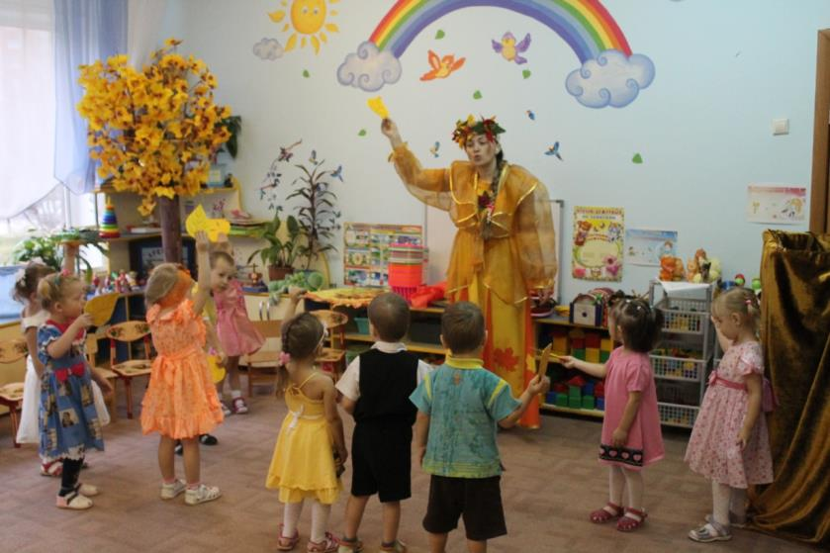
Осень в гости к нам пришла!
Я- Осень в гости к вам пришла! Гостинцев много принесла!
Яблочки медовые!
Арбузы пудовые!
Груши, сливы, виноград!
Чтоб хватило для ребят.
Деревья украсила в яркий наряд!
Затеяла танец листвы – «листопад»!
Вот сколько листочков ! Их не сосчитать!
С листочками всех я зову танцевать!

Slide 3
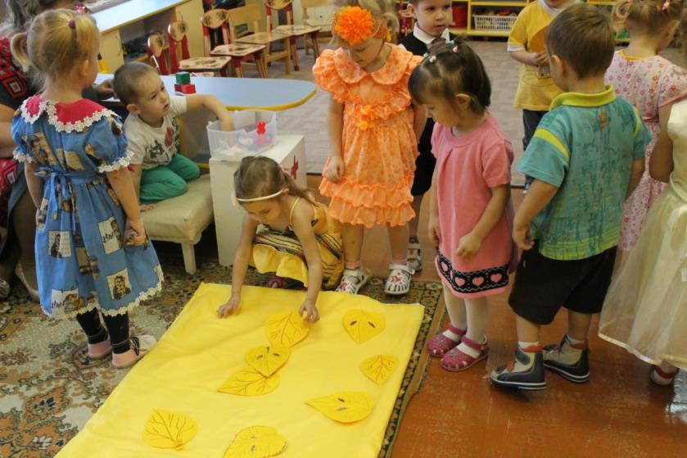
Украшаем осенний ковер, яркими листочками!

Slide 4
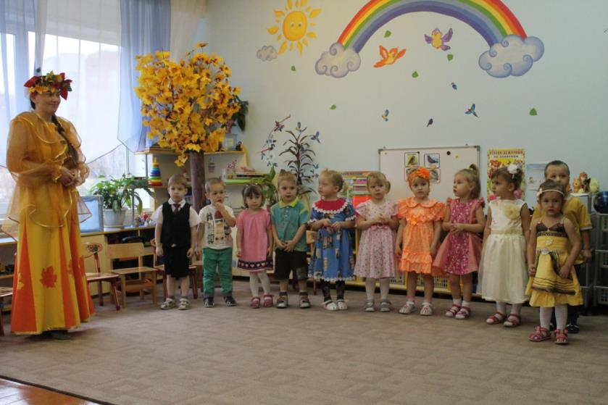
Песня про осень.
А песенку знаете вы про меня ?
Для Осени спойте ее, ребятня!

Slide 5
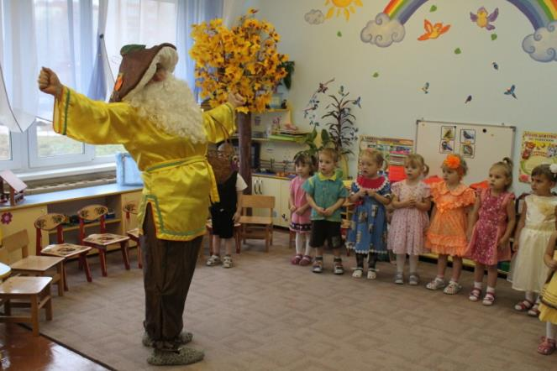
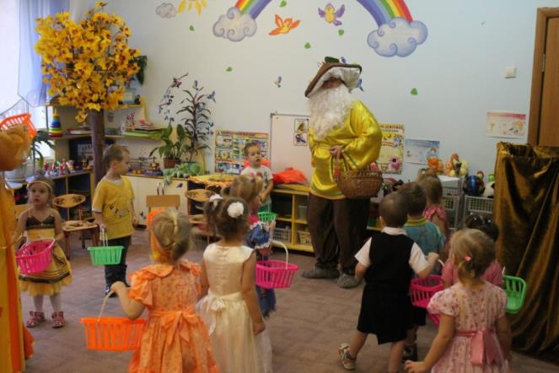
В гости на праздник пришел, гриб Боровик он играл и танцевал с ребятами.

Slide 6
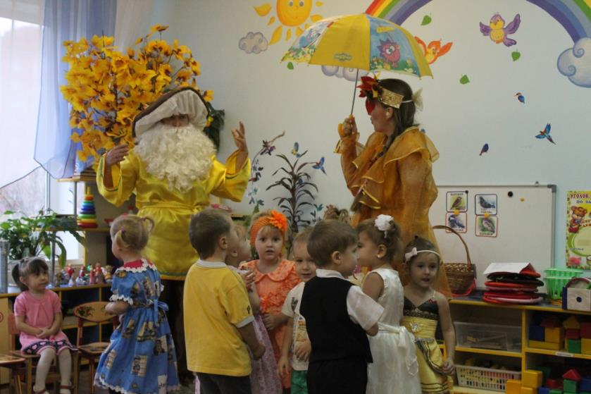
Игра «Дождик»
Дождик, дождик, веселее!
Капай, капай, не жалей!
По дорожкам постучи!
Только нас не на мочи!

Slide 7
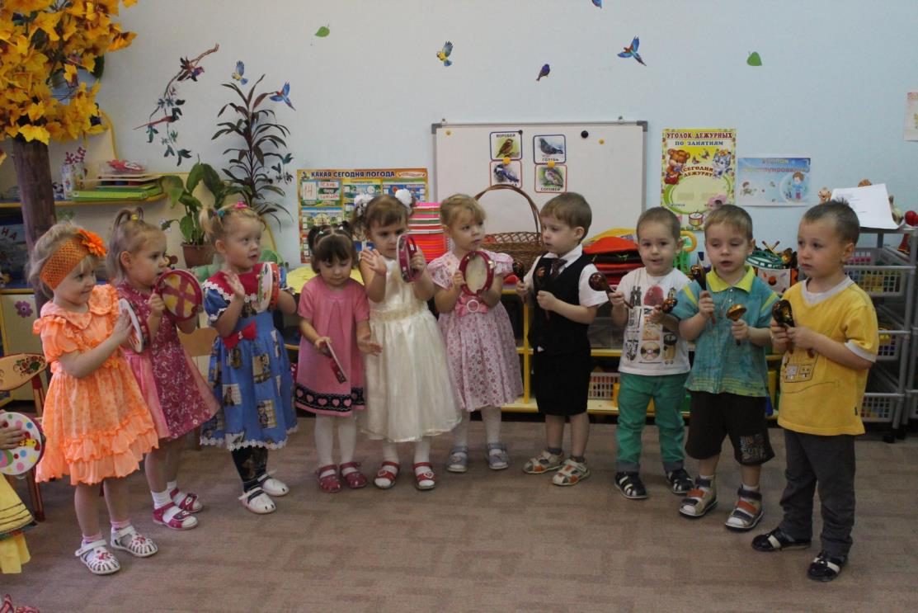
Оркестр «Как у наших у ворот!»

Slide 8
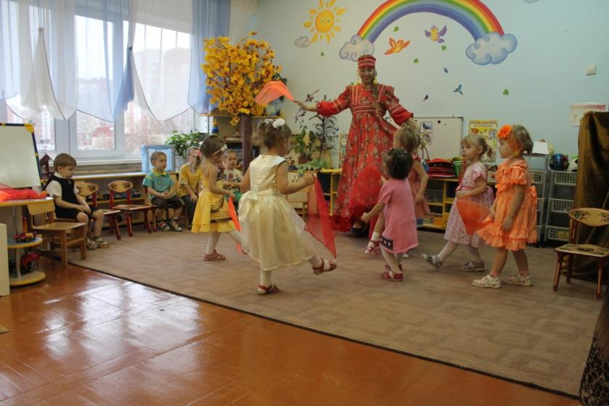
В гости на праздник пришла и Рябинка!
Я осенняя Рябинка!
В ярких ягодках косынках!
К вам на праздник прибежала!
Для девчушек- хохотушек
Я платочки вышивала!
Много их ! Не сосчитать!
Будем с ними танцевать!

Slide 9
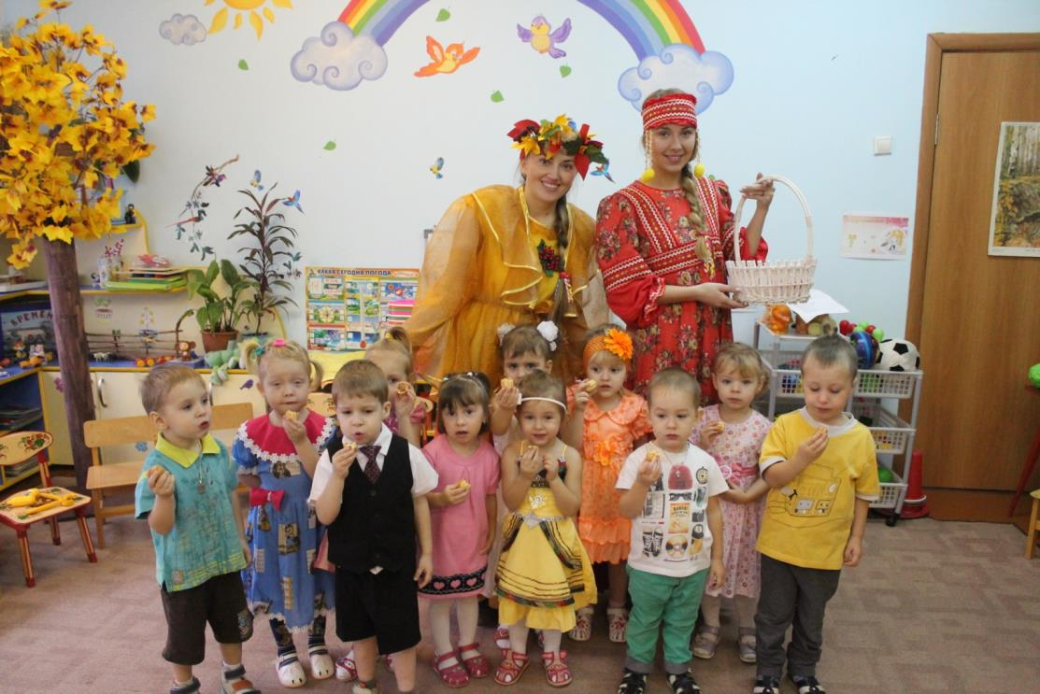
Вот такой у нас получился, веселый праздник!

